Slide 1
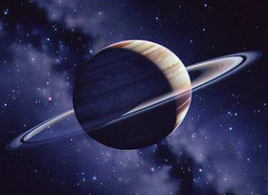
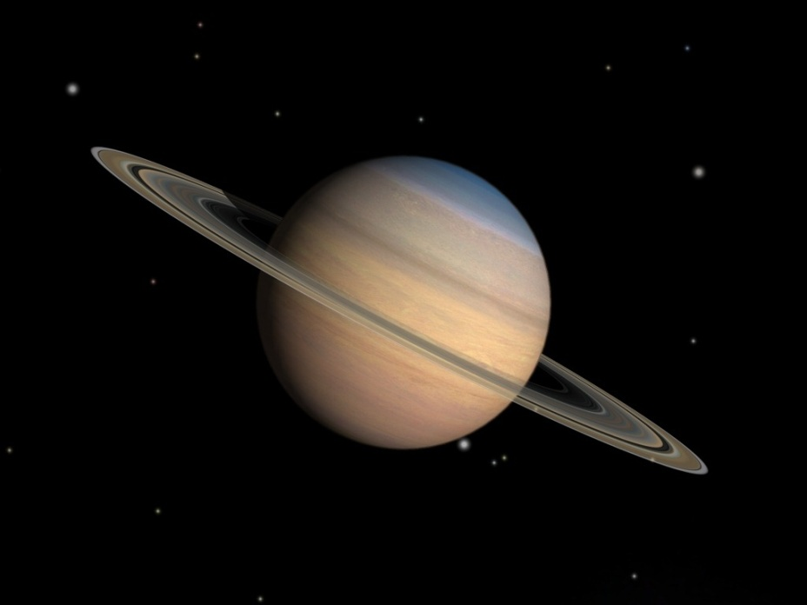
Сатурн
“Елегантний джентльмен”

Slide 2
Характеристики планети: Відстань від Сонця 1 427 млн км Діаметр планети: ~ 120 000 км * Доба на планеті: 10год 13мін 23с ** Рік на планеті: 29,46 років *** t ° на поверхні: -180 ° C Атмосфера: 96% водень; 3% гелій; 0,4% метан і сліди інших елементів Супутники: 18 Сатурн є шостою за рахунком планетою від Сонця - середня відстань до світила становить майже 780 млн. км.

Slide 3
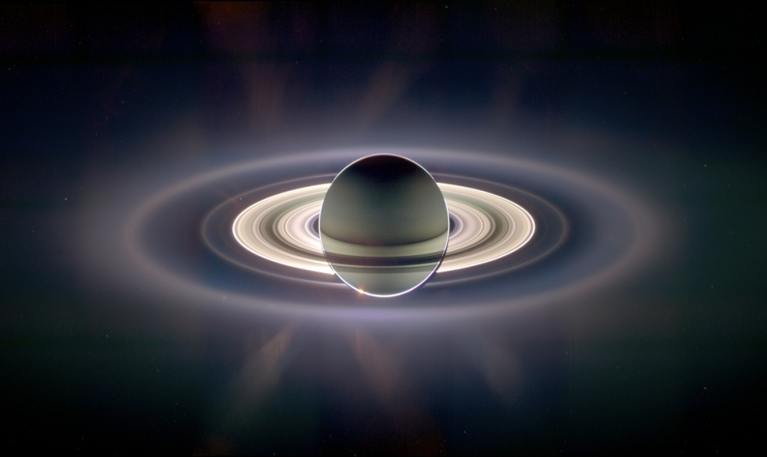
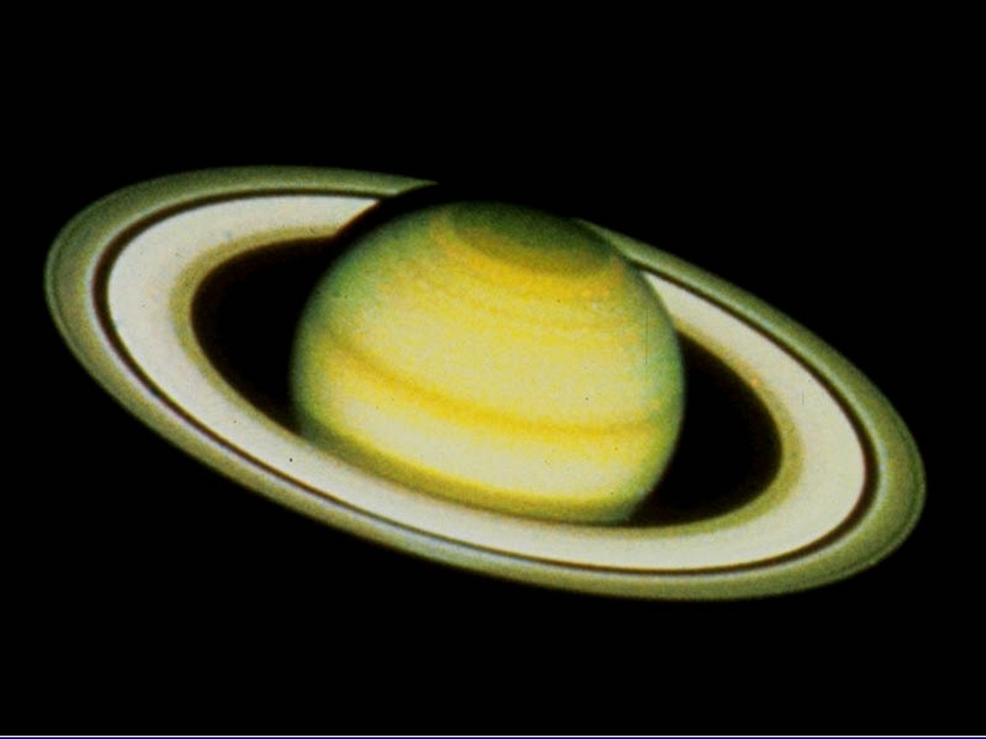
Період обертання планети по орбіті складає 29,46 років, а час обороту навколо своєї осі - майже 10 год 40 хв. Екваторіальний радіус Сатурна становить 60268 км, а його маса - більш 568 000 мільярдів мегатонн (при середній щільності планетарної речовини ≈0,69 г / куб. См). Таким чином, Сатурн є другою за розміром і масою планетою Сонячної системи після Юпітера. На рівні атмосферного тиску 1 бар температура атмосфери дорівнює 134 К.

Slide 4
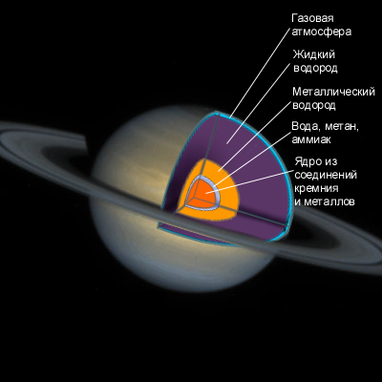
Внутрішня будова
Основними хімічними елементами, складовими Сатурна, є водень і гелій. Ці гази переходять при високому тиску усередині планети спочатку в рідкий стан, а потім (на глибині 30 тис. Км) в твердий, оскільки в існуючих там фізичних умовах (тиск ≈3 млн. Атм.) водень набуває металеву структуру. У цій металевій структурі створюється сильне магнітне поле, його напруженість на верхній межі хмар у районі екватора дорівнює 0,2 Гс (Гаусса). Нижче шару металевого водню розташовується тверде ядро ​​з більш важких елементів, наприклад, заліза.

Slide 5
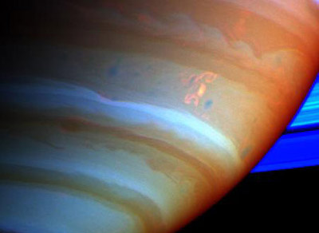
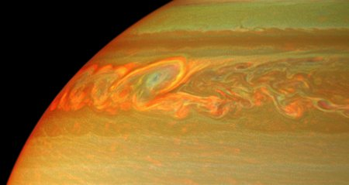
Атмосфера і поверхня
Крім водню і гелію атмосфера планети містить невеликі кількості метану, етану, ацетилену, аміаку, фосфіну, арсина, германа та інших речовин. Середня молекулярна маса становить 2,135 г / моль. Основна характеристика атмосфери - однорідність, яка не дозволяє розрізнити на поверхні дрібні деталі. Швидкість вітрів на Сатурні висока - на екваторі досягає 480 м / с. Температура верхньої межі атмосфери дорівнює 85 К. У верхніх шарах атмосфери багато метанових хмар - кілька десятків поясів і ряд окремих вихорів. Крім того, тут досить часто спостерігаються потужні грози і полярні сяйва.

Slide 6
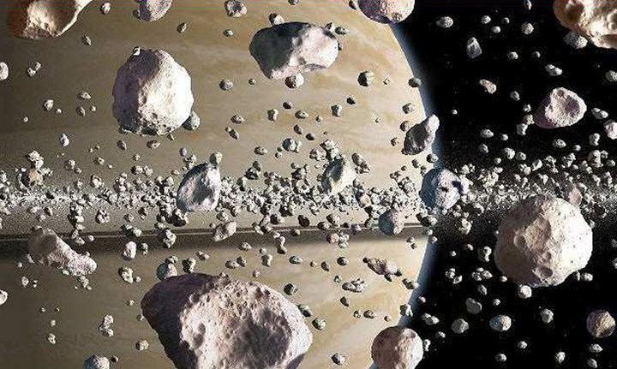
Супутники Сатурна
Сатурн унікальна планета, яка має систему кілець з мільярдами маленьких часток льоду, залізних і кам'яних порід, а також багато супутників - всі вони обертаються навколо планети. Деякі супутники мають великі розміри. Наприклад, Титан, один з великих супутників планет в Сонячній системі, який поступається за розмірами лише супутнику Юпітера Ганімед. Титан єдиний супутник у всій Сонячній системі, який має атмосферу, причому має схожість з земною, де тиск лише в півтора рази вище, ніж у поверхні планети Земля. Всього супутників у Сатурна з вже відкритих 62, у них є власні орбіти навколо планети. Інші частинки і дрібні астероїди входять в так звану систему кілець.

Slide 7
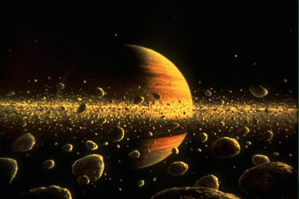
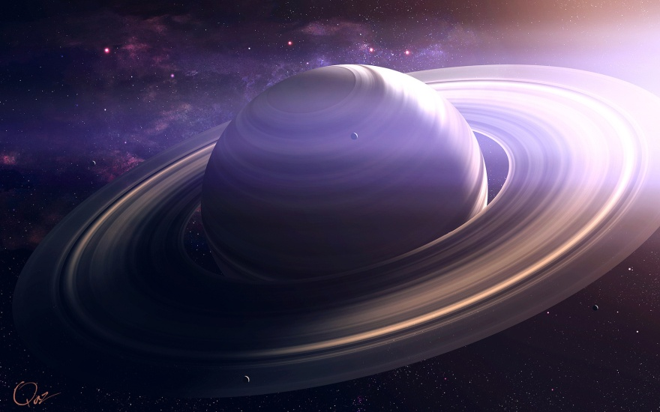
Цікаві факти про планету
Головною особливістю Сатурна, що відрізняє його від інших планет, є величезна система кілець - її ширина становить майже 115 тис. км при товщині близько 5 км. Складовими елементами цих утворень є частинки (їх розмір доходить до декількох десятків метрів), що складаються з льоду, оксиду заліза і кам'яних порід. Крім системи кілець ця планета має велику кількість природних супутників - близько 60. Найбільшим є Титан (цей супутник другий за величин в Сонячній системі), радіус якого перевищує 2,5 тис. Км.

Slide 8
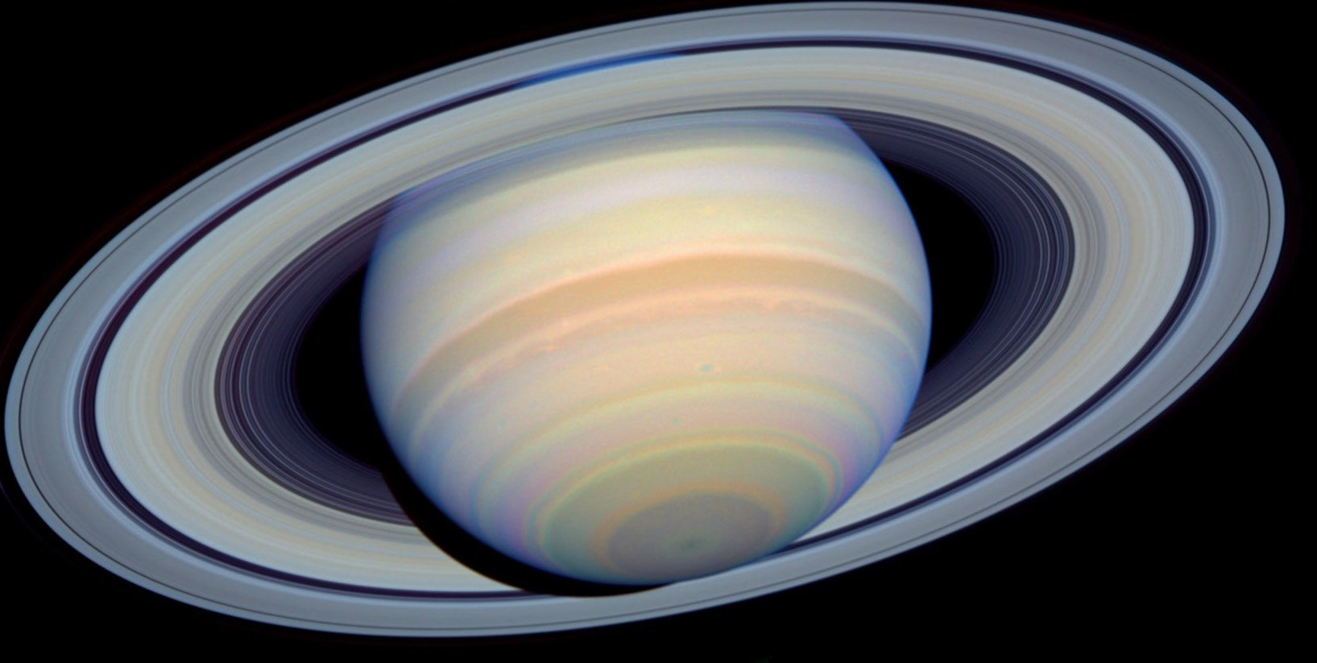
За допомогою міжпланетного апарату Cassini було відображене унікальне явище на планеті- гроза. Виявляється, на Сатурні також, як і на нашій планеті Земля, трапляються грози, тільки відбуваються вони у багато разів рідше, а от тривалість грози триває протягом декількох місяців. Одна гроза тривала на Сатурні з січня по жовтень в 2009 році і була справжнісіньким штормом на планеті.

Slide 9
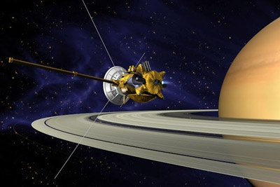
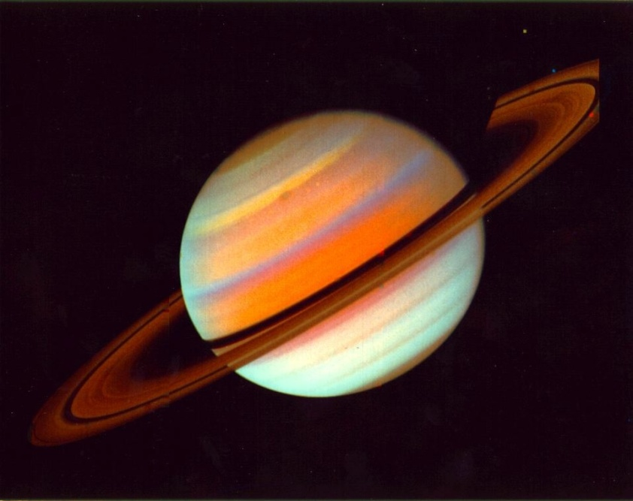
Вивчення планети
Першим спостерігав Сатурн в 1610 році Галілей в свій телескоп з 20-кратним збільшенням. Кільце було відкрито Гюйгенсом 1658. Найбільший же внесок у вивчення цієї планети вніс Кассіні, який відкрив кілька супутників і розриви в структурі кільця, найширший з яких носить його ім'я. З розвитком космонавтики вивчення Сатурна було продовжено із застосуванням автоматичних космічних апаратів, першим з яких був піонер 11 (експедиція відбулася в 1979 році). Продовжені космічні дослідження були апаратами із серії Вояджер і Кассіні-Гюйгенс.

Slide 10
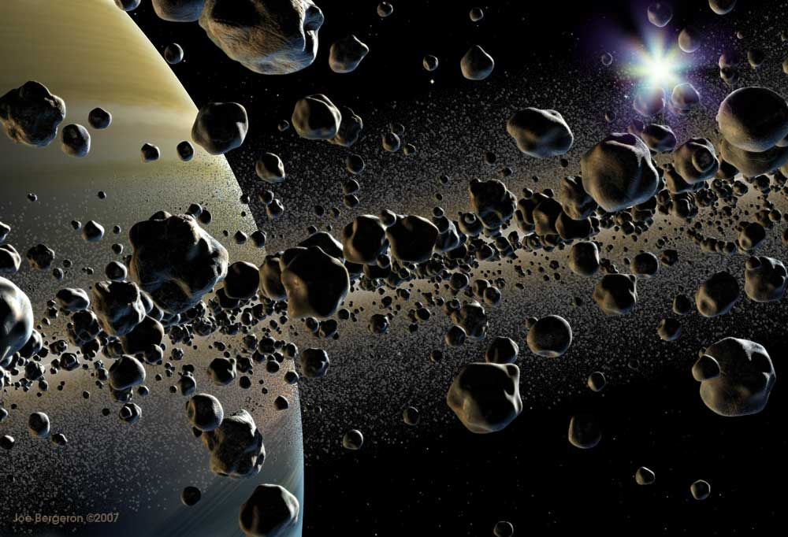
Дякую за увагу!

